Slide 1



BỘ SÁCH GIÁO KHOA
KẾT NỐI TRI THỨC VỚI CUỘC SỐNG
LỚP 11

Slide 2
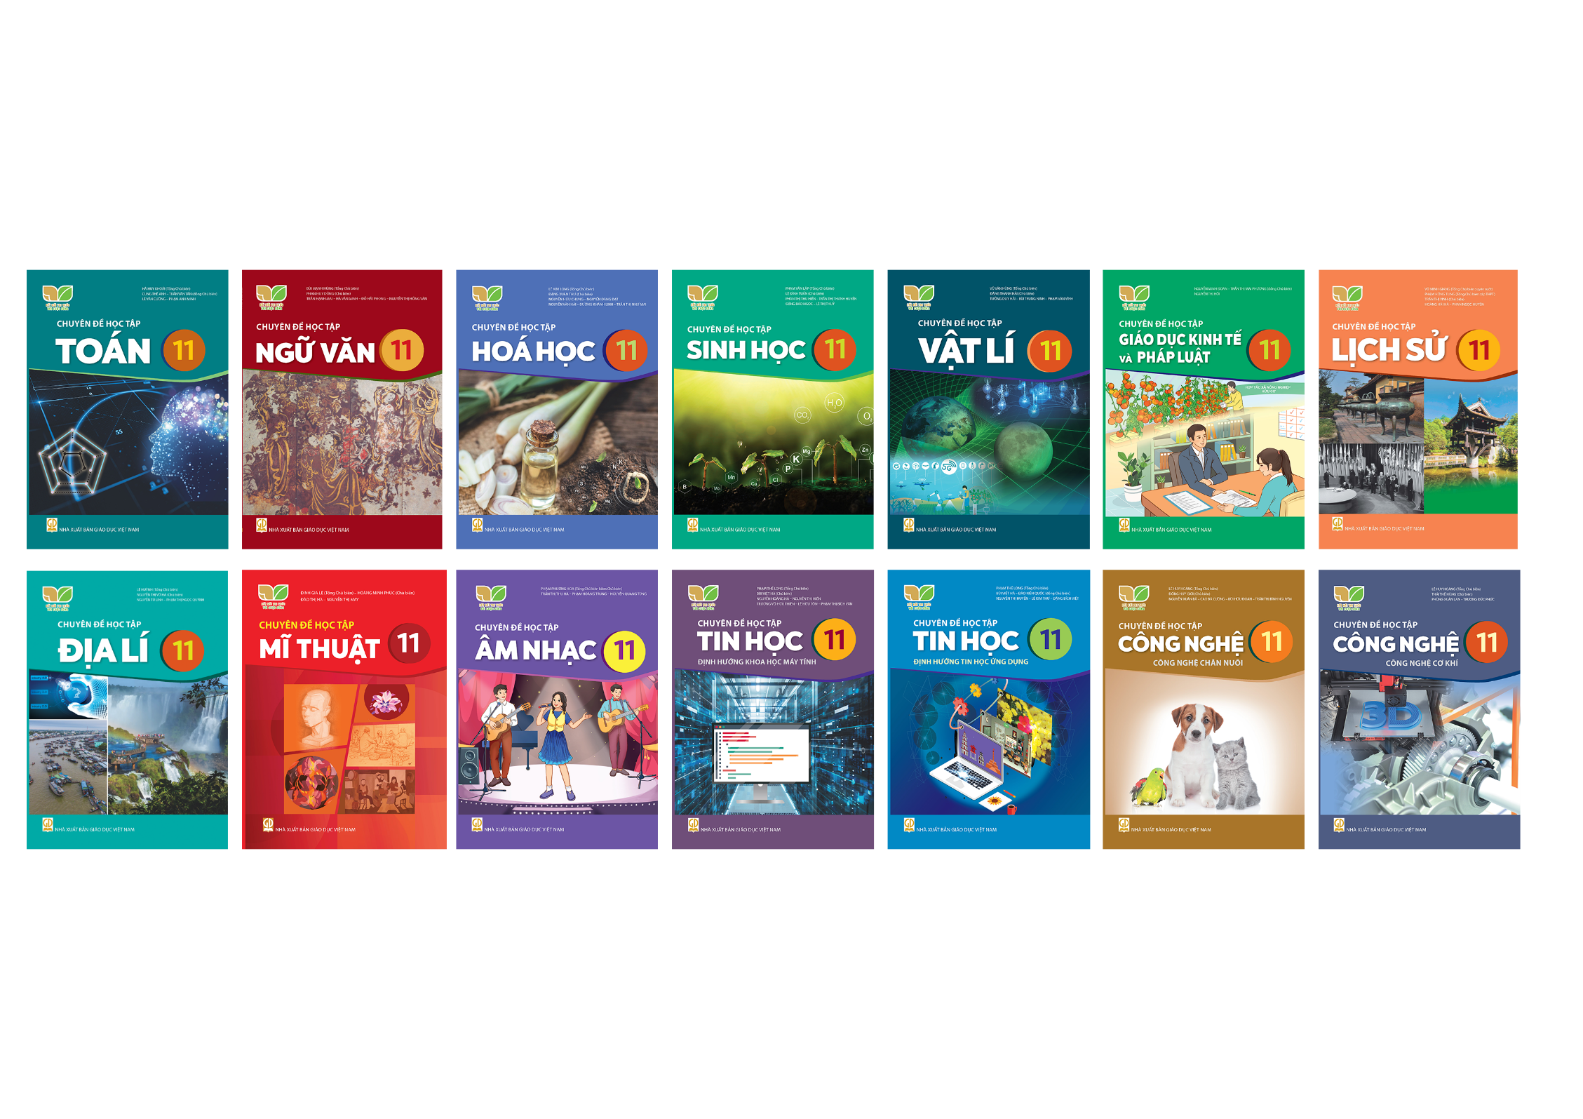
BỘ SÁCH GIÁO KHOA
KẾT NỐI TRI THỨC VỚI CUỘC SỐNG
LỚP 11

Slide 3
BỒI DƯỠNG GIÁO VIÊN SỬ DỤNG
BỘ SÁCH GIÁO KHOA
KẾT NỐI TRI THỨC VỚI CUỘC SỐNG
LỚP 11
Hà Nội, tháng 6/2023

Slide 4

GIỚI THIỆU KHOÁ BỒI DƯỠNG
Kết nối lớp học
Giới thiệu, làm quen với GVPT
Các kênh liên lạc (zalo)

Slide 5

MỤC TIÊU KHOÁ BỒI DƯỠNG
1
2
Nhận biết được quan điểm biên soạn sách giáo khoa Công nghệ 11
Trình bày được cấu trúc của SGK, cấu trúc của các bài học trong SGK công nghệ 11, tài liệu bổ trợ…
3
4
Nhận ra và phân tích được những điểm mới nổi bật của SGK Công nghệ 11, liệt kê được nội dung mới.
Phân tích bài dạy minh hoạ, lập được KH dạy học, thiết kế được KHBD theo định hướng phát triển PC, NL

Slide 6
NỘI DUNG BỒI DƯỠNG
1. GIỚI THIỆU SGK CÔNG NGHỆ 11
2. GIỚI THIỆU NỘI DUNG KIẾN THỨC MỚI
3. PHÂN TÍCH BÀI DẠY MINH HOẠ (VIDEO)
4. LẬP KẾ HOẠCH DẠY HỌC MÔN CN
5. THIẾT KẾ KẾ HOẠCH BÀI DẠY MÔN CN

Slide 7

TÀI LIỆU BỒI DƯỠNG
1. SÁCH GIÁO KHOA CÔNG NGHỆ 11
2. CHUYÊN ĐỀ CÔNG NGHỆ 11
3. SÁCH GIÁO VIÊN CÔNG NGHỆ 11
4. SGV CHUYÊN ĐỀ CÔNG NGHỆ 11
5. DANH MỤC THIẾT BỊ DẠY HỌC

Slide 8
CHƯƠNG TRÌNH VÀ QUAN ĐIỂM BIÊN SOẠN SGK CÔNG NGHỆ 11
Hà Nội, tháng 6/2023

Slide 9
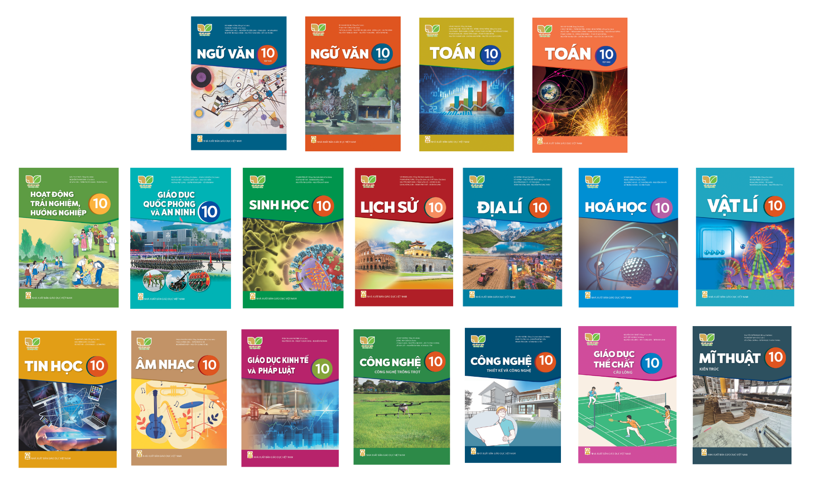
BỘ SÁCH GIÁO KHOA
KẾT NỐI TRI THỨC VỚI CUỘC SỐNG
LỚP 11

Slide 10

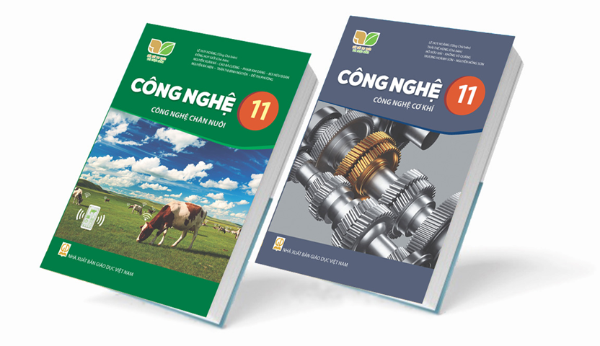
CÔNG NGHỆ CHĂN NUÔI
Lê Huy Hoàng (Tổng Chủ biên)
Đồng Huy Giới (Chủ biên)
Nguyễn Xuân Bả
Cao Bá Cường
Phạm Kim Đăng
Bùi Hữu Đoàn
Nguyễn Bá Hiên
Trần Thị Bình Nguyên
Đỗ Thị Phượng
CÔNG NGHỆ CƠ KHÍ
Lê Huy Hoàng (Tổng Chủ biên)
Thái Thế Hùng (Chủ biên)
Hồ Hữu Hải
Khổng Vũ Quảng
Trương Hoành Sơn
Nguyễn Hồng Sơn

Slide 11
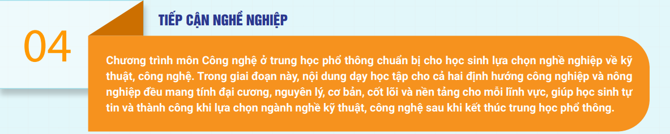
CHƯƠNG TRÌNH CÔNG NGHỆ 11

Slide 12

CÔNG NGHỆ 11_Hai ĐỊNH HƯỚNG
CÔNG NGHIỆP
Công nghệ Cơ khí
Phần 1. Cơ khí chế tạo
NÔNG NGHIỆP
Công nghệ chăn nuôi
Giới thiệu chung về chăn nuôi
Công nghệ giống vật nuôi
Công nghệ thức ăn chăn nuôi
Phòng, trị bệnh cho vật nuôi
Công nghệ chăn nuôi
Bảo vệ môi trường trong chăn nuôi.
(1). Giới thiệu chung về cơ khí chế tạo
(2). Vật liệu cơ khí
(3). Các phương pháp gia công cơ khí
(4). Sản xuất cơ khí
Phần 2. Cơ khí động lực
(5). Giới thiệu chung về cơ khí động lực
(6). Động cơ đốt trong
(7). Ô tô

Slide 13
CÔNG NGHỆ 11_Chuyên đề học tập
CÔNG NGHIỆP
(1). Dự án nghiên cứu lĩnh vực kỹ thuật cơ khí
NÔNG NGHIỆP
Công nghệ sinh học trong chăn nuôi
Nuôi dưỡng và chăm sóc động vật cảnh
Chăn nuôi theo tiêu chuẩn VietGAP
(2). Công nghệ CAD/CAM-CNC
(3). Công nghệ in 3D

Slide 14
QUAN ĐIỂM BIÊN SOẠN SGK CÔNG NGHỆ 11

Slide 15
QUAN ĐIỂM BIÊN SOẠN SGK CÔNG NGHỆ 11
PHÁT TRIỂN PC, NL
Thông tư 33/2017/TT-BGDĐT
BÁM SÁT CTGDPT 2018
CTTT, CT Công nghệ
BIÊN SOẠN
SGK
CÔNG NGHỆ
KẾT NỐI THỰC TIỄN
“Kết nối tri thức với cuộc sống”
DỄ DẠY – DỄ HỌC
Nhẹ nhàng – Hấp dẫn – Thiết thực

Slide 16
QUAN ĐIỂM BIÊN SOẠN SGK CÔNG NGHỆ 11
PHÁT TRIỂN PC, NL
Thông tư 33/2017/TT-BGDĐT
Điều kiện tiên quyết của SGK.
Yêu cầu về nội dung, phương pháp giáo dục và đánh giá kết quả giáo dục.
Yêu cầu về cấu trúc, ngôn ngữ sử dụng và hình thức trình bày SGK.
BÁM SÁT CTGDPT 2018
CTTT, CT Công nghệ
BIÊN SOẠN
SGK
CÔNG NGHỆ
KẾT NỐI THỰC TIỄN
“Kết nối tri thức với cuộc sống”
DỄ DẠY – DỄ HỌC
Nhẹ nhàng – Hấp dẫn – Thiết thực

Slide 17
QUAN ĐIỂM BIÊN SOẠN SGK CÔNG NGHỆ 11
PHÁT TRIỂN PC, NL
Thông tư 33/2017/TT-BGDĐT
Phẩm chất chủ yếu, năng lực chung cốt lõi được nêu trong CTTT.
Mục tiêu, nội dung và yêu cầu cần đạt ở lớp 10 trong CT môn Công nghệ.
Định hướng phương pháp, hình thức tổ chức dạy học và kiểm tra đánh giá trong dạy học công nghệ.
BÁM SÁT CTGDPT 2018
CTTT, CT Công nghệ
BIÊN SOẠN
SGK
CÔNG NGHỆ
KẾT NỐI THỰC TIỄN
“Kết nối tri thức với cuộc sống”
DỄ DẠY – DỄ HỌC
Nhẹ nhàng – Hấp dẫn – Thiết thực

Slide 18
QUAN ĐIỂM BIÊN SOẠN SGK CÔNG NGHỆ 11
PHÁT TRIỂN PC, NL
Thông tư 33/2017/TT-BGDĐT
Nội dung học tập phù hợp với đặc điểm tâm sinh lí và trải nghiệm của học sinh.
Cập nhật những thành tựu của khoa học, công nghệ trong mỗi bài học.
Coi trọng trải nghiệm, thực hành và vận dụng trong mỗi bài học, giúp học sinh giải quyết những vấn đề của cuộc sống.
Chuẩn mực – Khoa học – Hiện đại.
BÁM SÁT CTGDPT 2018
CTTT, CT Công nghệ
BIÊN SOẠN
SGK
CÔNG NGHỆ
KẾT NỐI THỰC TIỄN
“Kết nối tri thức với cuộc sống”
DỄ DẠY – DỄ HỌC
Nhẹ nhàng – Hấp dẫn – Thiết thực

Slide 19
QUAN ĐIỂM BIÊN SOẠN SGK CÔNG NGHỆ 11
PHÁT TRIỂN PC, NL
Thông tư 33/2017/TT-BGDĐT
NHẸ NHÀNG – HẤP DẪN – THIẾT THỰC
Tăng cường thực hành, trải nghiệm.
Thể hiện tư tưởng sư phạm tích cực.
Thúc đẩy giáo dục STEM và GDHN.
Tăng cường sử dụng kênh hình.
Tích hợp nội dung xuyên chương trình.
BÁM SÁT CTGDPT 2018
CTTT, CT Công nghệ
BIÊN SOẠN
SGK
CÔNG NGHỆ
KẾT NỐI THỰC TIỄN
“Kết nối tri thức với cuộc sống”
DỄ DẠY – DỄ HỌC
Nhẹ nhàng – Hấp dẫn – Thiết thực

Slide 20
CẤU TRÚC SÁCH VÀ CẤU TRÚC BÀI HỌC TRONG SGK CÔNG NGHỆ 11
Hà Nội, tháng 6/2022

Slide 21
CẤU TRÚC SGK CÔNG NGHỆ 11 – CÔNG NGHIỆP

Slide 22
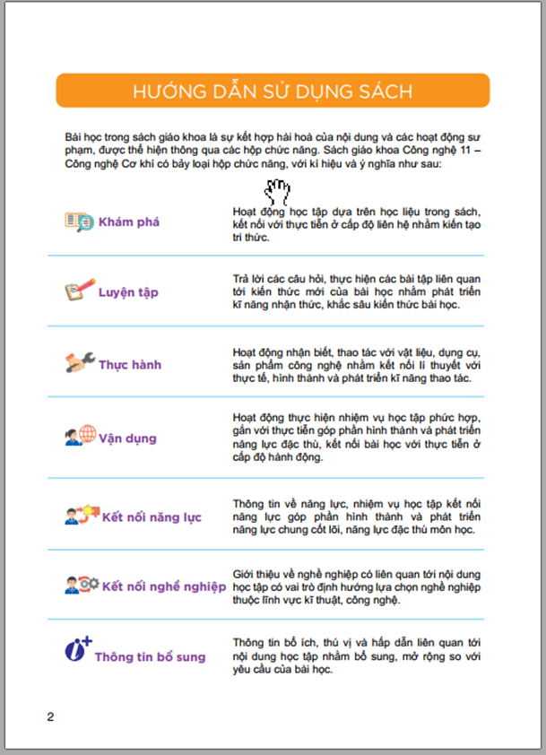
CẤU TRÚC SGK CÔNG NGHỆ 11 – Công nghệ cơ khí
HƯỚNG DẪN SỬ DỤNG SÁCH
CẤU TRÚC
SGK
CÔNG NGHỆ 11

Slide 23
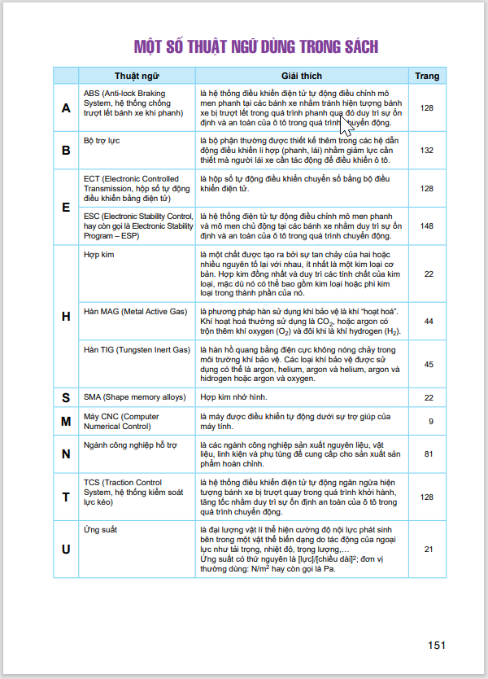
CẤU TRÚC SGK CÔNG NGHỆ 11 – Công nghệ cơ khí
HƯỚNG DẪN SỬ DỤNG SÁCH
CẤU TRÚC
SGK
CÔNG NGHỆ 11
MỘT SỐ THUẬT NGỮ DÙNG TRONG SÁCH

Slide 24
CẤU TRÚC SGK CÔNG NGHỆ 11 – Công nghệ cơ khí
HƯỚNG DẪN SỬ DỤNG SÁCH
PHẦN I: CƠ KHÍ CHẾ TẠO
Chương I: GIỚI THIỆU CHUNG VỀ CƠ KHÍ CHẾ TẠO
Chương II: CÔNG NGHỆ GIỐNG VẬT NUÔI
Chương II: VẬT LIỆU CƠ KHÍ
CẤU TRÚC
SGK
CÔNG NGHỆ 11
Chương III: CÁC PHƯƠNG PHÁP GIA CÔNG CƠ KHÍ
Chương IV: SẢN XUẤT CƠ KHÍ
PHẦN II: CƠ KHÍ ĐỘNG LỰC
Chương V: GIỚI THIỆU CHUNG VỀ CƠ KHÍ ĐỘNG LỰC
Chương VI: ĐỘNG CƠ ĐỐT TRONG
Chương VII: Ô TÔ
MỘT SỐ THUẬT NGỮ DÙNG TRONG SÁCH

Slide 25
CẤU TRÚC SGK CÔNG NGHỆ 11 – Công nghệ cơ khí
MỞ ĐẦU CHƯƠNG
CẤU TRÚC
CHƯƠNG
CÔNG NGHỆ 11
CÁC BÀI HỌC/DỰ ÁN HỌC TẬP
ÔN TẬP CHƯƠNG

Slide 26
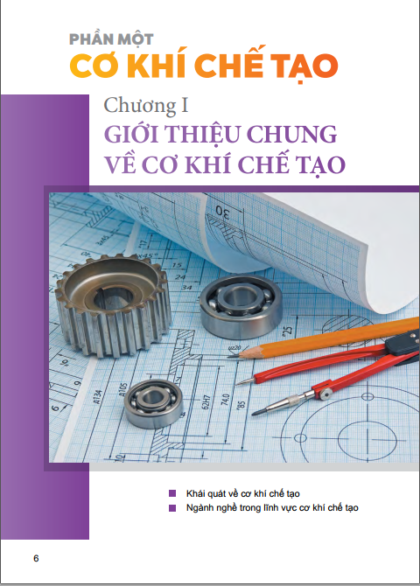
CẤU TRÚC SGK CÔNG NGHỆ 11 – Công nghệ cơ khí
HƯỚNG DẪN SỬ DỤNG SÁCH
PHẦN I: CƠ KHÍ CHẾ TẠO
Chương I: GIỚI THIỆU CHUNG VỀ CƠ KHÍ CHẾ TẠO
CẤU TRÚC
SGK
CÔNG NGHỆ 11
MỘT SỐ THUẬT NGỮ DÙNG TRONG SÁCH

Slide 27
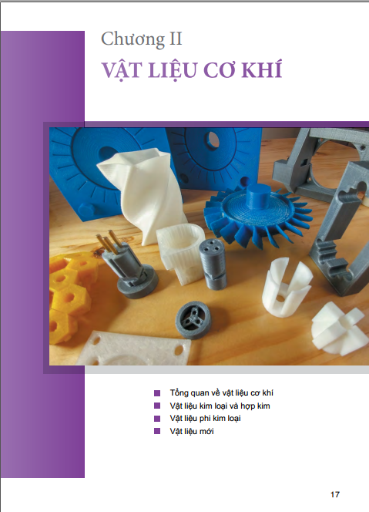
CẤU TRÚC SGK CÔNG NGHỆ 11 – Công nghệ cơ khí
HƯỚNG DẪN SỬ DỤNG SÁCH
PHẦN I: CƠ KHÍ CHẾ TẠO
Chương I: GIỚI THIỆU CHUNG VỀ CƠ KHÍ CHẾ TẠO
Chương II: CÔNG NGHỆ GIỐNG VẬT NUÔI
Chương II: VẬT LIỆU CƠ KHÍ
CẤU TRÚC
SGK
CÔNG NGHỆ 11
MỘT SỐ THUẬT NGỮ DÙNG TRONG SÁCH

Slide 28
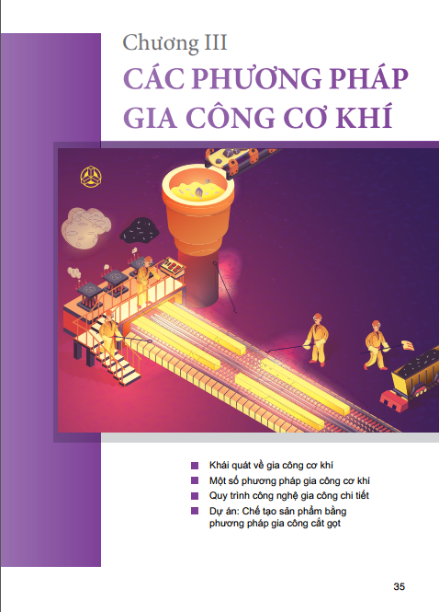
CẤU TRÚC SGK CÔNG NGHỆ 11 – Công nghệ cơ khí
HƯỚNG DẪN SỬ DỤNG SÁCH
PHẦN I: CƠ KHÍ CHẾ TẠO
Chương I: GIỚI THIỆU CHUNG VỀ CƠ KHÍ CHẾ TẠO
Chương II: CÔNG NGHỆ GIỐNG VẬT NUÔI
Chương II: VẬT LIỆU CƠ KHÍ
CẤU TRÚC
SGK
CÔNG NGHỆ 11
Chương III: CÁC PHƯƠNG PHÁP GIA CÔNG CƠ KHÍ
MỘT SỐ THUẬT NGỮ DÙNG TRONG SÁCH

Slide 29

CẤU TRÚC SGK CÔNG NGHỆ 11 – Công nghệ cơ khí
HƯỚNG DẪN SỬ DỤNG SÁCH
PHẦN I: CƠ KHÍ CHẾ TẠO
Chương I: GIỚI THIỆU CHUNG VỀ CƠ KHÍ CHẾ TẠO
Chương II: CÔNG NGHỆ GIỐNG VẬT NUÔI
Chương II: VẬT LIỆU CƠ KHÍ
CẤU TRÚC
SGK
CÔNG NGHỆ 11
Chương III: CÁC PHƯƠNG PHÁP GIA CÔNG CƠ KHÍ
Chương IV: SẢN XUẤT CƠ KHÍ
MỘT SỐ THUẬT NGỮ DÙNG TRONG SÁCH

Slide 30

CẤU TRÚC SGK CÔNG NGHỆ 11 – Công nghệ cơ khí
HƯỚNG DẪN SỬ DỤNG SÁCH
PHẦN I: CƠ KHÍ CHẾ TẠO
Chương I: GIỚI THIỆU CHUNG VỀ CƠ KHÍ CHẾ TẠO
Chương II: CÔNG NGHỆ GIỐNG VẬT NUÔI
Chương II: VẬT LIỆU CƠ KHÍ
CẤU TRÚC
SGK
CÔNG NGHỆ 11
Chương III: CÁC PHƯƠNG PHÁP GIA CÔNG CƠ KHÍ
Chương IV: SẢN XUẤT CƠ KHÍ
PHẦN II: CƠ KHÍ ĐỘNG LỰC
Chương V: GIỚI THIỆU CHUNG VỀ CƠ KHÍ ĐỘNG LỰC
MỘT SỐ THUẬT NGỮ DÙNG TRONG SÁCH

Slide 31
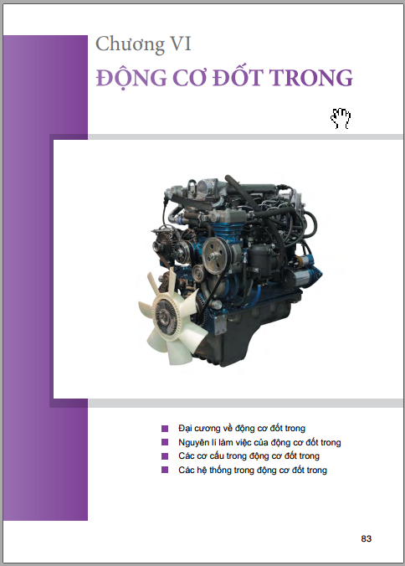
CẤU TRÚC SGK CÔNG NGHỆ 11 – Công nghệ cơ khí
HƯỚNG DẪN SỬ DỤNG SÁCH
PHẦN I: CƠ KHÍ CHẾ TẠO
Chương I: GIỚI THIỆU CHUNG VỀ CƠ KHÍ CHẾ TẠO
Chương II: CÔNG NGHỆ GIỐNG VẬT NUÔI
Chương II: VẬT LIỆU CƠ KHÍ
CẤU TRÚC
SGK
CÔNG NGHỆ 11
Chương III: CÁC PHƯƠNG PHÁP GIA CÔNG CƠ KHÍ
Chương IV: SẢN XUẤT CƠ KHÍ
PHẦN II: CƠ KHÍ ĐỘNG LỰC
Chương V: GIỚI THIỆU CHUNG VỀ CƠ KHÍ ĐỘNG LỰC
Chương VI: ĐỘNG CƠ ĐỐT TRONG
MỘT SỐ THUẬT NGỮ DÙNG TRONG SÁCH

Slide 32
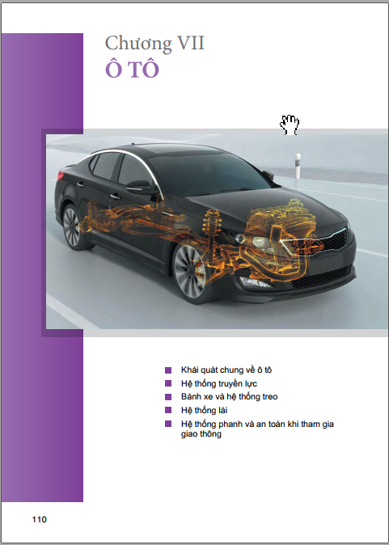
CẤU TRÚC SGK CÔNG NGHỆ 11 – Công nghệ cơ khí
HƯỚNG DẪN SỬ DỤNG SÁCH
PHẦN I: CƠ KHÍ CHẾ TẠO
Chương I: GIỚI THIỆU CHUNG VỀ CƠ KHÍ CHẾ TẠO
Chương II: CÔNG NGHỆ GIỐNG VẬT NUÔI
Chương II: VẬT LIỆU CƠ KHÍ
CẤU TRÚC
SGK
CÔNG NGHỆ 11
Chương III: CÁC PHƯƠNG PHÁP GIA CÔNG CƠ KHÍ
Chương IV: SẢN XUẤT CƠ KHÍ
PHẦN II: CƠ KHÍ ĐỘNG LỰC
Chương V: GIỚI THIỆU CHUNG VỀ CƠ KHÍ ĐỘNG LỰC
Chương VI: ĐỘNG CƠ ĐỐT TRONG
Chương VII: Ô TÔ
MỘT SỐ THUẬT NGỮ DÙNG TRONG SÁCH

Slide 33
CẤU TRÚC BÀI HỌC TRONG SGK CÔNG NGHỆ 10

Slide 34
CẤU TRÚC BÀI HỌC_ Cấu trúc chung
DẪN NHẬP
???
BÀI HỌC
SGK
CÔNG NGHỆ
HỌC LIỆU
???
HOẠT ĐỘNG
???

Slide 35
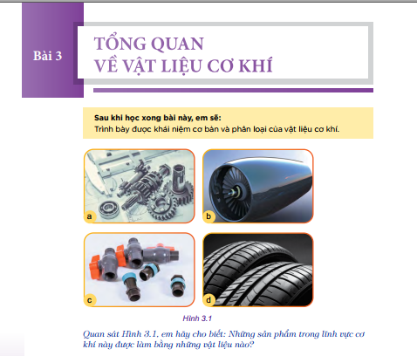
CẤU TRÚC BÀI HỌC_ Cấu trúc chung
DẪN NHẬP
BÀI HỌC
SGK
CÔNG NGHỆ
Mục tiêu bài học
Câu hỏi dẫn nhập.
Hình ảnh dẫn nhập
Tư liệu giúp GV tổ chức HĐ Khởi động

Slide 36
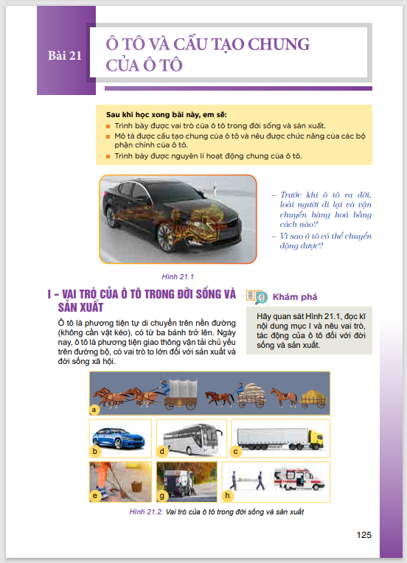
III. CẤU TRÚC BÀI HỌC_ Cấu trúc chung
NỘI DUNG CHÍNH
HỌC LIỆU
NỘI DUNG BỔ TRỢ
BÀI HỌC
SGK
CÔNG NGHỆ
HOẠT ĐỘNG

Slide 37
CẤU TRÚC BÀI HỌC_ Kênh Hoạt động
NỘI DUNG CHÍNH
☑ Kênh hình
NỘI DUNG CHÍNH
Bám sát YCCĐ của chương trình.
Chuẩn mực – Thiết thực - Hấp dẫn – Cập nhật.
Định hướng PT Phẩm chất, NL.
Tích hợp - GD STEM, GD BVMT…
HỌC LIỆU
☑ Kênh chữ
NỘI DUNG BỔ TRỢ
BÀI HỌC
SGK
CÔNG NGHỆ
HOẠT ĐỘNG

Slide 38
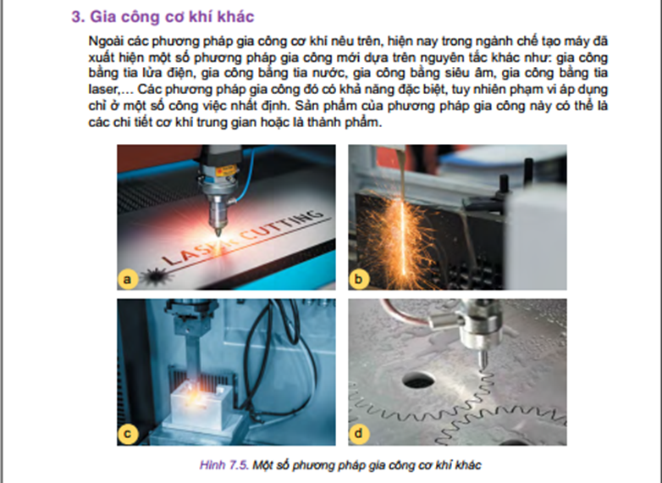
CẤU TRÚC BÀI HỌC_ Kênh Hoạt động
NỘI DUNG CHÍNH
☑ Kênh hình
HỌC LIỆU
☑ Kênh chữ
NỘI DUNG BỔ TRỢ
BÀI HỌC
SGK
CÔNG NGHỆ
HOẠT ĐỘNG

Slide 39
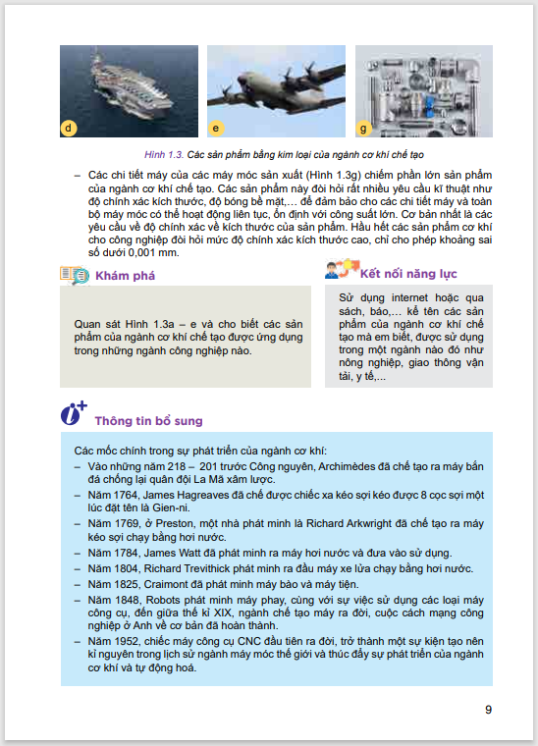
CẤU TRÚC BÀI HỌC_ Tuyến nội dung bổ trợ
NỘI DUNG CHÍNH
HỌC LIỆU
NỘI DUNG BỔ TRỢ
☑ Thông tin BS
Thông tin bổ ích, thú vị và hấp dẫn liên quan tới nội dung học tập;
→ bổ sung, mở rộng so với yêu cầu của bài học.
BÀI HỌC
SGK
CÔNG NGHỆ
HOẠT ĐỘNG

Slide 40
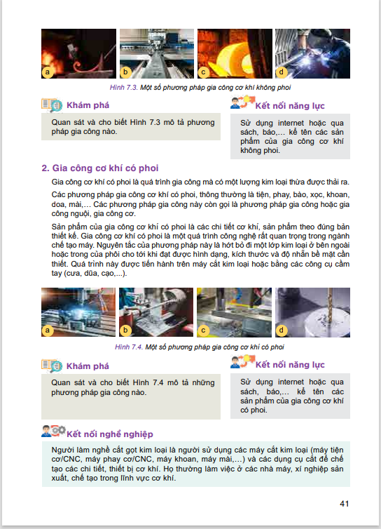
III. CẤU TRÚC BÀI HỌC_ Kênh Hoạt động
NỘI DUNG CHÍNH
HỌC LIỆU
NỘI DUNG BỔ TRỢ
☑ Thông tin BS
☑ Khám phá
☑ Luyện tập
BÀI HỌC
SGK
CÔNG NGHỆ
☑ Thực hành
HOẠT ĐỘNG
☑ Vận dụng
☑ Kết nối NL
☑ Kết nối NN

Slide 41
III. CẤU TRÚC BÀI HỌC_ Vai trò các hộp chức năng
NỘI DUNG CHÍNH
HỌC LIỆU
HỘP CHỨC NĂNG
Nâng cao tính hấp dẫn, bổ ích của nội dung bài học.
Thể hiện tư tưởng sư phạm phát triển phẩm chất, năng lực của bài học.
Tạo điều kiện thuận lợi cho hoạt động tự học của học sinh với SGK.
Giúp giáo viên dễ dàng, linh hoạt và sáng tạo khi lập kế hoạch dạy học với SGK công nghệ 11.
DỄ HỌC – DỄ DẠY
NỘI DUNG BỔ TRỢ
☑ Thông tin BS
☑ Khám phá
☑ Luyện tập
BÀI HỌC
SGK
CÔNG NGHỆ
☑ Thực hành
HOẠT ĐỘNG
☑ Vận dụng
☑ Kết nối NL
☑ Kết nối NN

Slide 42
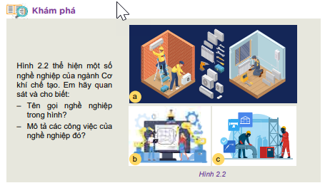
III. CẤU TRÚC BÀI HỌC_ Vai trò các hộp chức năng
NỘI DUNG CHÍNH
HỌC LIỆU
NỘI DUNG BỔ TRỢ
☑ Thông tin BS
Học tập dựa trên học liệu trong sách, kết nối với thực tiễn ở cấp độ liên hệ;
→ kiến tạo tri thức.
☑ Khám phá
☑ Luyện tập
BÀI HỌC
SGK
CÔNG NGHỆ
☑ Thực hành
HOẠT ĐỘNG
☑ Vận dụng
☑ Kết nối NL
☑ Kết nối NN

Slide 43
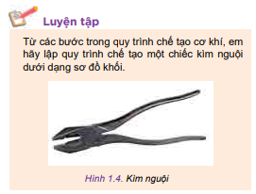
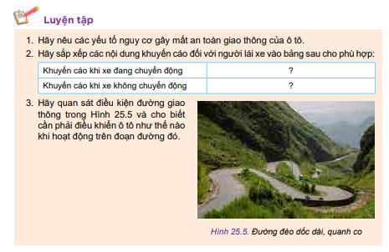
III. CẤU TRÚC BÀI HỌC_ Vai trò các hộp chức năng
NỘI DUNG CHÍNH
HỌC LIỆU
NỘI DUNG BỔ TRỢ
☑ Thông tin BS
Trả lời các câu hỏi, thực hiện các bài tập liên quan tới kiến thức mới của bài học.
→ phát triển kĩ năng nhận thức, khắc sâu kiến thức bài học.
☑ Khám phá
☑ Luyện tập
BÀI HỌC
SGK
CÔNG NGHỆ
☑ Thực hành
HOẠT ĐỘNG
☑ Vận dụng
☑ Kết nối NL
☑ Kết nối NN

Slide 44
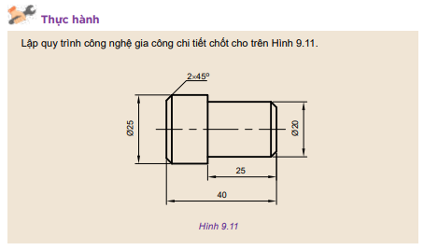
III. CẤU TRÚC BÀI HỌC_ Vai trò các hộp chức năng
NỘI DUNG CHÍNH
HỌC LIỆU
NỘI DUNG BỔ TRỢ
☑ Thông tin BS
Hoạt động nhận biết, thao tác với vật liệu, dụng cụ, sản phẩm công nghệ nhằm kết nối lí thuyết với thực tế; → hình thành và phát triển kĩ năng thao tác.
☑ Khám phá
☑ Luyện tập
BÀI HỌC
SGK
CÔNG NGHỆ
☑ Thực hành
HOẠT ĐỘNG
☑ Vận dụng
☑ Kết nối NL
☑ Kết nối NN

Slide 45
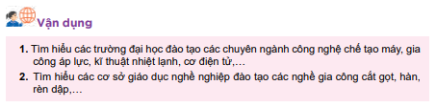

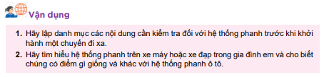
III. CẤU TRÚC BÀI HỌC_ Vai trò các hộp chức năng
NỘI DUNG CHÍNH
HỌC LIỆU
NỘI DUNG BỔ TRỢ
☑ Thông tin BS
Thực hiện nhiệm vụ học tập phức hợp, gắn với thực tiễn;
→ hình thành và phát triển năng lực đặc thù, kết nối bài học với thực tiễn ở cấp độ hành động.
☑ Khám phá
☑ Luyện tập
BÀI HỌC
SGK
CÔNG NGHỆ
☑ Thực hành
HOẠT ĐỘNG
☑ Vận dụng
☑ Kết nối NL
☑ Kết nối NN

Slide 46
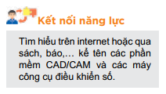
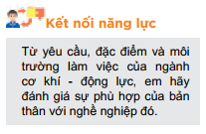
III. CẤU TRÚC BÀI HỌC_ Vai trò các hộp chức năng
NỘI DUNG CHÍNH
HỌC LIỆU
NỘI DUNG BỔ TRỢ
☑ Thông tin BS
Thông tin về NL, nhiệm vụ học tập kết nối năng lực;
→ góp phần hình thành và phát triển năng lực chung cốt lõi, năng lực công nghệ.
☑ Khám phá
☑ Luyện tập
BÀI HỌC
SGK
CÔNG NGHỆ
☑ Thực hành
HOẠT ĐỘNG
☑ Vận dụng
☑ Kết nối NL
☑ Kết nối NN

Slide 47
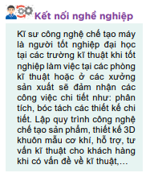
III. CẤU TRÚC BÀI HỌC_ Vai trò các hộp chức năng
NỘI DUNG CHÍNH
HỌC LIỆU
NỘI DUNG BỔ TRỢ
☑ Thông tin BS
Giới thiệu về nghề nghiệp có liên quan tới nội dung học tập;
→ định hướng lựa chọn nghề nghiệp thuộc lĩnh vực kĩ thuật, công nghệ.
☑ Khám phá
☑ Luyện tập
BÀI HỌC
SGK
CÔNG NGHỆ
☑ Thực hành
HOẠT ĐỘNG
☑ Vận dụng
☑ Kết nối NL
☑ Kết nối NN

Slide 48
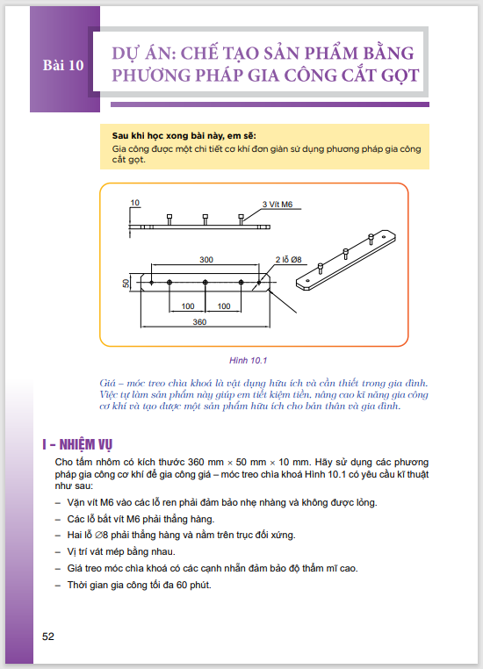
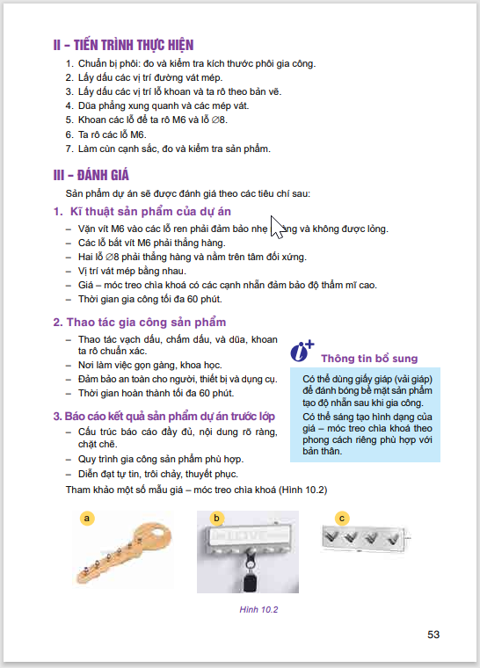
III. CẤU TRÚC BÀI HỌC_ Dự án học tập

Slide 49
ĐIỂM MỚI NỔI BẬT CỦA
SÁCH GIÁO KHOA CÔNG NGHỆ 11
Hà Nội, tháng 6/2023

Slide 50
ĐIỂM MỚI NỔI BẬT CỦA SGK CÔNG NGHỆ 11

Slide 51
ĐIỂM MỚI NỔI BẬT_Giới thiệu chung
GIÁO DỤC TÍCH HỢP
CẤU TRÚC BÀI HỌC
TƯ TƯỞNG BIÊN SOẠN
YẾU TỐ
SƯ PHẠM
NỘI DUNG HỌC TẬP

Slide 52
ĐIỂM MỚI NỔI BẬT_Tư tưởng biên soạn
GIÁO DỤC TÍCH HỢP
CẤU TRÚC BÀI HỌC
KẾT NỐI TRI THỨC VỚI CUỘC SỐNG
NHẸ NHÀNG – HẤP DẪN – THIẾT THỰC
PHÁT TRIỂN PHẨM CHẤT, NĂNG LỰC
TƯ TƯỞNG BIÊN SOẠN
YẾU TỐ
SƯ PHẠM
NỘI DUNG HỌC TẬP

Slide 53
ĐIỂM MỚI NỔI BẬT_Cấu trúc bài học
GIÁO DỤC TÍCH HỢP
CẤU TRÚC BÀI HỌC
HỌC LIỆU (Nội dung) + HOẠT ĐỘNG (Sư phạm)
Phát triển PHẨM CHẤT, NĂNG LỰC
Thể hiện qua HỘP CHỨC NĂNG
TƯ TƯỞNG BIÊN SOẠN
YẾU TỐ
SƯ PHẠM
NỘI DUNG HỌC TẬP

Slide 54
ĐIỂM MỚI NỔI BẬT_Nội dung học tập
GIÁO DỤC TÍCH HỢP
CẤU TRÚC BÀI HỌC
(1). Định hướng Công nghệ đại cương
(2). Kế thừa – Phát triển
(3). Kinh nghiệm QT – Tiếp cận STEM
TƯ TƯỞNG BIÊN SOẠN
YẾU TỐ
SƯ PHẠM
NỘI DUNG HỌC TẬP

Slide 55
ĐIỂM MỚI NỔI BẬT_Yếu tố sư phạm
GIÁO DỤC TÍCH HỢP
CẤU TRÚC BÀI HỌC
Dẫn nhập – HTKT – LT/TH – Vận dụng
Phát triển PHẨM CHẤT, NĂNG LỰC
→ DỄ HỌC – DỄ DẠY
TƯ TƯỞNG BIÊN SOẠN
YẾU TỐ
SƯ PHẠM
NỘI DUNG HỌC TẬP

Slide 56
ĐIỂM MỚI NỔI BẬT_Giáo dục tích hợp
GIÁO DỤC TÍCH HỢP
CẤU TRÚC BÀI HỌC
Giáo dục Hướng nghiệp – GD STEM
Giáo dục Phát triển bền vững
Giáo dục Bảo vệ môi trường
TƯ TƯỞNG BIÊN SOẠN
YẾU TỐ
SƯ PHẠM
NỘI DUNG HỌC TẬP

Slide 57
TÀI LIỆU BỔ TRỢ KÈM
SÁCH GIÁO KHOA CÔNG NGHỆ 11
Hà Nội, tháng 6/2022

Slide 58
TÀI LIỆU BỔ TRỢ KÈM SGK CÔNG NGHỆ 11

Slide 59
SÁCH GIÁO VIÊN CN 11_Định hướng chung
Làm rõ CHƯƠNG TRÌNH môn Công nghệ 11; phát triển PC, NL trong DH công nghệ; giáo dục STEM và hướng nghiệp trong DH công nghệ. Trên cơ sở đó, GV sẽ chủ động hơn trong việc lập kế hoạch dạy học bám sát CT, tính đặc thù của môn Công nghệ.
Giới thiệu MÔ HÌNH SGK Công nghệ 11; hướng dẫn PP khai thác, sử dụng SGK Công nghệ 11 để lập kế hoạch bài dạy từ việc xác định mục tiêu, phân tích cấu trúc và đặc điểm nội dung, thiết kế các hoạt động DH, cũng như các hoạt động đánh giá.

Slide 60
SÁCH GIÁO VIÊN CN 11_Hướng dẫn cụ thể
Tập trung làm rõ mục tiêu của CHƯƠNG trên cơ sở yêu cầu cần đạt trong CT; phân tích nội dung các bài học và ý nghĩa của chúng trong đời sống; làm rõ những môn học có liên quan cũng những lưu ý khi DH chương.
Gợi ý cụ thể về mục tiêu BÀI HỌC; cấu trúc và đặc điểm nội dung bài học; công việc chuẩn bị; gợi ý tổ chức các hoạt động DH; gợi ý các câu hỏi, bài tập đánh giá; và những thông tin bổ sung cần thiết cho bài học.

Slide 61
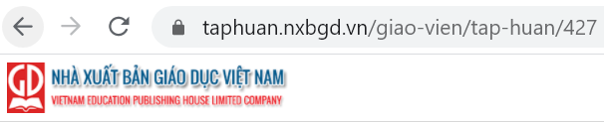
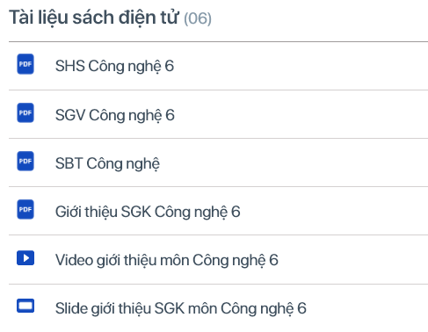
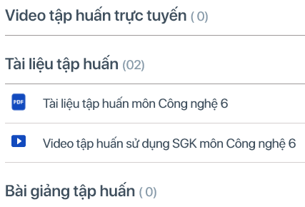
HỌC LIỆU ĐIỆN TỬ VÀ HOẠT ĐỘNG TẬP HUẤN

Slide 62
SGK CÔNG NGHỆ 11
KẾT NỐI TRI THỨC VỚI CUỘC SỐNG
NHẸ NHÀNG – HẤP DẪN – THIẾT THỰC

Slide 63
KIẾN THỨC MỚI
SÁCH GIÁO KHOA CÔNG NGHỆ 11
Hà Nội, tháng 6/2022

Slide 64
KIẾN THỨC MỚI TRONG SGK CÔNG NGHỆ 11
1. Trong chương I bài 2 đã đưa ra thông tin về một số ngành nghề phổ biến thuộc lĩnh vực cơ khí chế tạo; trình bày được yêu cầu và những thông tin chính về thị trường lao động của một số ngành nghề trong lĩnh vực cơ khí chế tạo.
Giúp các em có thông tin về nghề nghiệp
Hướng nghiệp cho các em chọn đúng ngành nghề trong tương lai

Slide 65
KIẾN THỨC MỚI TRONG SGK CÔNG NGHỆ 11
2. Trong chương II đã trình bày một cách có hệ thống vật liệu cơ khí bao gồm vật liệu kim loại và hợp kim; vật liệu phi kim loại đặc biệt là đưa thêm mục vật liệu tiên tiến và thông minh trong đó cập nhật những kết quả mới nhất về khoa học và kỹ thuật vật liệu như vật liệu nano, vật liệu có cơ tính biến thiên; vật liệu piezoelectric, hợp kim nhớ hình hiện được sử dụng trong các lĩnh vực kỹ thuật tiên tiến.

Slide 66
KIẾN THỨC MỚI TRONG SGK CÔNG NGHỆ 11
3. Trong chương IV đã trình bày những kết quả mới nhất về quá trình sản xuất cơ khí gồm dây chuyền sản xuất tự động với sự tham gia của robot. Đặc biệt trong chương này đã dành hẳn bài 13 để trình bày về nền công nghiệp 4.0 và hệ thống sản xuất thông minh gồm dây chuyền sản xuất thông mình; nhà máy sản xuất thông mình cũng như vai trò của con người trong nền sản xuất 4.0.
Đề cập đến an toàn lao động và GD bảo vệ môi trường.

Slide 67
KIẾN THỨC MỚI TRONG SGK CÔNG NGHỆ 11
4. Trong chương V bài 16 đã đưa ra thông tin về một số ngành nghề phổ biến thuộc lĩnh vực Cơ khí động lực; trình bày được yêu cầu và những thông tin chính về thị trường lao động của một số ngành nghề trong lĩnh vực cơ khí động lực.
Giúp các em có thông tin về nghề nghiệp
Hướng nghiệp cho các em chọn đúng ngành nghề trong tương lai

Slide 68
KIẾN THỨC MỚI TRONG SGK CÔNG NGHỆ 11
5. Trong chương VI đã trình bày một cách có hệ thống về động cơ đốt trong gồm đại cương, nguyên lý làm việc, các cơ cấu và hệ thống trong động cơ đốt trong, trong đó có hệ thống xử lý khí thải của động cơ. Trong giáo trình này không trình bày các động cơ 2 kỳ vì chúng chỉ được sử dụng trong phạm vi hạn chế.
6. Nội dung tinh giản:
Trong chương trình cũ chương 6. Cấu tạo của động cơ đốt trong có 10 bài → nội dung được tinh giản thành bài 19. Các cơ cấu và hệ thống của động cơ đốt trong
Trong chương trình cũ chương 7. Ứng dụng của động cơ đốt trong có 7 bài → bài 20. Ứng dụng của động cơ đốt trong
7. Nội dung phát triển: Có một phần nói về động cơ điện là động cơ dùng cho tương lai

Slide 69
KIẾN THỨC MỚI TRONG SGK CÔNG NGHỆ 11
8. Trong chương VII đã trình bày một cách có hệ thống về ô tô so với chương trình cũ gồm ô tô và cấu tạo chung của ô tô; Hệ thống truyền lực ô tô; Hệ thống lái ô tô; Hệ thống phanh ô tô; Hệ thống tiện nghi và an toàn ô tô.
9. Nội dung được phát triển thêm so với chương trình cũ gồm: Hệ thống lái ô tô; Hệ thống phanh ô tô; Hệ thống tiện nghi và an toàn ô tô.

Slide 70
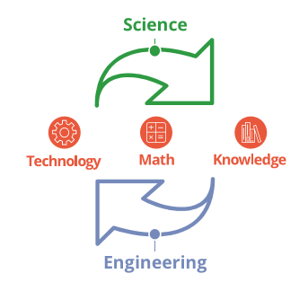
MỐI QUAN HỆ_Chu trình STEM

Slide 71
PHÂN TÍCH BÀI DẠY MINH HOẠ
(Xem video)
Hà Nội, tháng 6/2022

Slide 72
LẬP KẾ HOẠCH DẠY HỌC
VÀ THIẾT KẾ KẾ HOẠCH BÀI DẠY
Hà Nội, tháng 6/2022

Slide 73
THIẾT KẾ BÀI DẠY VỚI SGK CÔNG NGHỆ 11

Slide 74
MÔN CÔNG NGHỆ_Giá trị cốt lõi
(1). Giáo dục công nghệ giúp học sinh HỌC TẬP và LÀM VIỆC hiệu quả trong MÔI TRƯỜNG CÔNG NGHỆ tại gia đình, cộng đồng và xã hội;
(2). Giáo dục công nghệ thúc đẩy giáo dục STEM, có ưu thế hình thành và phát triển các năng lực GQVĐ và SÁNG TẠO, THIẾT KẾ;
(3). Giáo dục công nghệ là một trong những con đường chủ yếu GIÁO DỤC HƯỚNG NGHIỆP;
(4). Giáo dục công nghệ chuẩn bị cho học sinh TRI THỨC NỀN TẢNG để lựa chọn nghề hay tiếp tục theo học các ngành KỸ THUẬT, CÔNG NGHỆ;

Slide 75
MÔN CÔNG NGHỆ_Năng lực công nghệ
GIAO TIẾP
SỬ DỤNG
NHẬN THỨC CÔNG NGHỆ
THIẾT KẾ
ĐÁNH GIÁ

Slide 76
MÔN CÔNG NGHỆ_Năng lực công nghệ
Năng lực làm chủ kiến thức phổ thông cốt lõi về công nghệ trên các phương diện bản chất của công nghệ; mối quan hệ giữa công nghệ, con người, xã hội; một số công nghệ phổ biến, các quá trình sản xuất chủ yếu có ảnh hưởng và tác động lớn tới kinh tế, xã hội trong hiện tại và tương lai; phát triển và đổi mới công nghệ; nghề nghiệp và định hướng nghề nghiệp trong lĩnh vực kĩ thuật, công nghệ chủ yếu ở VN.
GIAO TIẾP
SỬ DỤNG
NHẬN THỨC CÔNG NGHỆ
THIẾT KẾ
ĐÁNH GIÁ

Slide 77
MÔN CÔNG NGHỆ_Năng lực công nghệ
GIAO TIẾP
SỬ DỤNG
Năng lực lập, đọc, trao đổi tài liệu kĩ thuật về các sản phẩm, quá trình, dịch vụ công nghệ trong sử dụng, đánh giá công nghệ và thiết kế kĩ thuật.
NHẬN THỨC CÔNG NGHỆ
THIẾT KẾ
ĐÁNH GIÁ

Slide 78
MÔN CÔNG NGHỆ_Năng lực công nghệ
GIAO TIẾP
SỬ DỤNG
Năng lực khai thác sản phẩm, quá trình, dịch vụ công nghệ đúng chức năng, đúng kĩ thuật, an toàn và hiệu quả; tạo ra sản phẩm công nghệ.
NHẬN THỨC CÔNG NGHỆ
THIẾT KẾ
ĐÁNH GIÁ

Slide 79
MÔN CÔNG NGHỆ_Năng lực công nghệ
GIAO TIẾP
SỬ DỤNG
Năng lực đưa ra những nhận định về một sản phẩm, quá trình, dịch vụ công nghệ với góc nhìn đa chiều về vai trò, chức năng, chất lượng, kinh tế – tài chính, tác động môi trường và những mặt trái của kĩ thuật, công nghệ.
NHẬN THỨC CÔNG NGHỆ
THIẾT KẾ
ĐÁNH GIÁ

Slide 80
MÔN CÔNG NGHỆ_Năng lực công nghệ
Năng lực phát hiện nhu cầu, vấn đề cần giải quyết, cần đổi mới trong thực tiễn; đề xuất giải pháp kĩ thuật, công nghệ đáp ứng nhu cầu, giải quyết vấn đề đặt ra; hiện thực hoá giải pháp kĩ thuật, công nghệ; thử nghiệm và đánh giá mức độ đáp ứng nhu cầu, vấn đề đặt ra. Quá trình trên được thực hiện trên cơ sở xem xét đầy đủ các khía cạnh về tài nguyên, môi trường, kinh tế và nhân văn.
GIAO TIẾP
SỬ DỤNG
NHẬN THỨC CÔNG NGHỆ
THIẾT KẾ
ĐÁNH GIÁ

Slide 81
MÔN CÔNG NGHỆ_Đặc điểm dạy học phát triển NL, PC
(1). Hệ thống năng lực được xác định một cách rõ ràng như là kết quả đầu ra của chương trình đào tạo. Trong chương trình, hệ thống năng lực được mô tả dưới dạng yêu cầu cần đạt cho thời điểm cuối mỗi cấp học.
(2). Nội dung dạy học cùng những yêu cầu cần đạt về kiến thức, kỹ năng của từng mạch nội dung, chủ đề cần phản ánh được yêu cầu cần đạt về năng lực bộ môn.
(3). Phương pháp dạy học chú trọng vào hành động, trải nghiệm; đa dạng hóa các hình thức dạy học, kết nối kiến thức học đường với thực tiễn đời sống; phát huy tính tích cực người học.

Slide 82
MÔN CÔNG NGHỆ_Đặc điểm dạy học phát triển NL, PC
(4). Đánh giá được xác định là thành phần tích hợp ngay trong quá trình dạy học. Chú trọng đánh giá quá trình, đánh giá xác thực và dựa trên tiêu chí.
(5). Mỗi bài học, hoạt động giáo dục đều góp phần hình thành và phát triển một, một số năng lực, yêu cầu cần đạt của năng lực. Vai trò này cần được thể hiện tường minh trong mục tiêu của bài học, hoạt động giáo dục.
(6). Năng lực được hình thành và phát triển theo thời gian, đạt được từng cấp độ từ thấp đến cao. Sự khác biệt về năng lực chỉ có thể bộc lộ rõ ràng sau mỗi giai đoạn học tập nhất định.

Slide 83
TIẾP CẬN NĂNG LỰC ----------------- TIẾP CẬN NỘI DUNG
Griffil & Smith (1997)
Người thúc đẩy
Vai trò của GV
Người truyền thụ
Sự sẵn sàng của người học
Tập trung vào
Hướng dẫn của giáo viên
Từ nhiều nguồn
Học liệu
Chủ yếu từ SGK
Kịp thời, liên tục
Phản hồi
Chậm và định kỳ
Đối chiếu với tiêu chí
Đánh giá
So sánh giữa các học sinh
Khám phá, lập luận, GQVĐ
Việc học
KT cố định, theo sự ĐK của GV
Độc lập, trách nhiệm, tự G.sát
Người học
Theo QT.HT đã định trước
Mang tính mô tả hạn chế và sự tiến bộ cho GV, PH, HS
Báo cáo
Điểm số, xếp hạng cho giáo viên
và phụ huynh

Slide 84
TIẾN TRÌNH PHÁT TRIỂN NĂNG LỰC
NHẬN THỨC
HOẠT ĐỘNG
Kiến thức
Đa dạng
Từ thấp → Cao
THỰC HÀNH
HOẠT ĐỘNG
Kĩ năng
Liên tục
Hướng mục tiêu
Thái độ
Có ý thức
ĐÁNH GIÁ VÀ ĐIỀU CHỈNH HOẠT ĐỘNG

Slide 85
XÁC ĐỊNH MỤC TIÊU BÀI HỌC
Cấu trúc
  Kiến thức
  Năng lực
  Phẩm chất
Cơ sở đề xuất mục tiêu
  Yêu cầu cần đạt nêu trong bài học.
  Cơ hội phát triển năng lực công nghệ, năng lực chung, phẩm chất.
  Các hộp chức năng kết nối năng lực.

Slide 86
XÁC ĐỊNH MỤC TIÊU BÀI HỌC
NĂNG LỰC ĐẶC THÙ
(Yêu cầu cần đạt)
NĂNG LỰC CHUNG CỐT LÕI, PHẨM CHẤT CHỦ YẾU
(Yêu cầu cần đạt)
MẠCH NỘI DUNG
(Yêu cầu cần đạt)
MỤC TIÊU
KT, NLĐT
MỤC TIÊU
NLC, PC
HOẠT ĐỘNG HỌC

Slide 87
PHÂN TÍCH BÀI HỌC
Cấu trúc bài học.
Đặc điểm nội dung
  Trải nghiệm đã có của học sinh.
  Các môn học có liên quan.
  Nội dung có tính chất công nhận.
  Mức độ phức tạp, trừu tượng của nội dung so với trình độ học sinh.
  Vai trò, tần suất sử dụng kiến thức, kĩ năng cho các bài tiếp theo.
Các hộp chức năng trong bài học.

Slide 88
THIẾT KẾ HOẠT ĐỘNG DẠY HỌC_Khởi động
Mục tiêu: Tạo tâm thế học tập, giúp học sinh nhận thức đầy đủ về vấn đề cần giải quyết và ý nghĩa của bài học, mục tiêu cần đạt được.
Yêu cầu: Tự nhiên, gắn với thực tiễn, khai thác được trải nghiệm của học sinh, đảm bảo sự tham gia của cả lớp.
Định hướng:
  Hệ thống các câu hỏi đầu bài
  Gợi ý phương pháp: Kể chuyện, đàm thoại, tổ chức trò chơi, đóng vai, tranh luận, biểu diễn thí nghiệm, thực hành,…

Slide 89
THIẾT KẾ HOẠT ĐỘNG DẠY HỌC_Hình thành kiến thức
Mục tiêu: Giúp học sinh hình thành kiến thức mới của bài học.
Yêu cầu: Có độ khó tương đương với cấp độ động từ sử dụng trong mục tiêu; định hướng học tập chủ động, tự lực và tích cực.
Định hướng:
  Hộp chức năng: khám phá, thông tin bổ sung, kết nối năng lực, nghề nghiệp.
  Gợi ý phương pháp: Các phương pháp đàm thoại gợi mở, dạy học trực quan, dạy học algorit, dạy học tìm tòi, dạy học hợp tác theo nhóm nhỏ; các kĩ thuật KWL, công não, khăn trải bàn, mảnh ghép,…

Slide 90
THIẾT KẾ HOẠT ĐỘNG DẠY HỌC_Luyện tập, thực hành
Mục tiêu: Hình thành và phát triển kĩ năng nhận thức hay vận động, khắc sâu kiến thức bài học, hướng tới đạt được mục tiêu kĩ năng và phát triển năng lực.
Yêu cầu: Dựa trên kiến thức mới vừa chiếm lĩnh, luyện tập, thực hành và điều chỉnh dưới sự giám sát, giúp đỡ của giáo viên, hướng tới mục tiêu bài học.
Định hướng:
  Hộp chức năng: luyện tập, thực hành, kết nối năng lực, kết nối nghề nghiệp.
  Gợi ý phương pháp: phương pháp: làm mẫu – quan sát; huấn luyện – luyện tập; cấu trúc bài thực hành: hướng dẫn ban đầu – hướng dẫn thường xuyên – hướng dẫn kết thúc.

Slide 91
THIẾT KẾ HOẠT ĐỘNG DẠY HỌC_Vận dụng
Mục tiêu: Vận dụng kiến thức, kĩ năng đã học giải quyết vấn đề thực tiễn, phát triển năng lực, phẩm chất.
Yêu cầu: Nhiệm vụ thực hiện đủ thách thức, hấp dẫn học sinh; kết nối được bài học với thực tiễn.
Định hướng:
  Hộp chức năng: vận dụng, kết nối năng lực, kết nối nghề nghiệp.
  Gợi ý phương pháp: Dạy học theo dự án.

Slide 92


